Slide 1
HỌC PHẦN: XỬ LÝ ẢNH VÀ THỊ GIÁC MÁY
NHÓM: 7
ĐỀ TÀI 12: XÂY DỰNG HỆ THÔNG THEO DÕI ĐỐI TƯỢNG TRONG VIDEO
Giảng viên: Lương Thị Hồng Lan

Slide 2
THÀNH VIEN TRONG NHÓM
Nguyễn Văn Nam
Bùi Anh Minh
Nguyễn Văn Tám
Trần Đình Văn

Slide 3
GIỚI THIỆU
Hệ thống tập trung vào phát hiện và theo dõi đối tượng qua các khung hình video với các chức năng chính: phát hiện đối tượng xác định vị trí trong từng khung hình sử dụng YOLO, SSD, Faster R-CNN; liên kết đối tượng gán nhãn và theo dõi qua các khung hình dựa trên vị trí, kích thước, màu sắc; dự đoán vị trí sử dụng Kalman Filter, Particle Filter để dự đoán chuyển động; xử lý hậu kỳ loại bỏ nhiễu, làm sạch dữ liệu và tạo đường đi cho đối tượng. Hệ thống có tiềm năng ứng dụng trong an ninh, giao thông và quản lý thông minh.

Slide 4
CÁC KIẾN THỨC CƠ SỞ
01

Slide 5
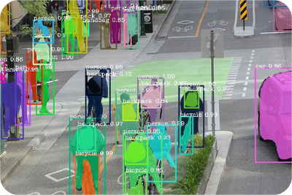
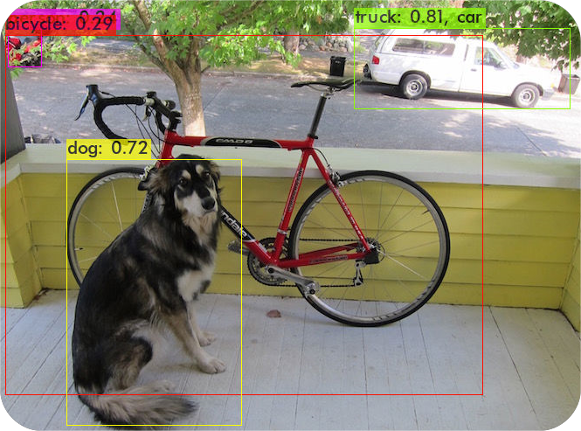
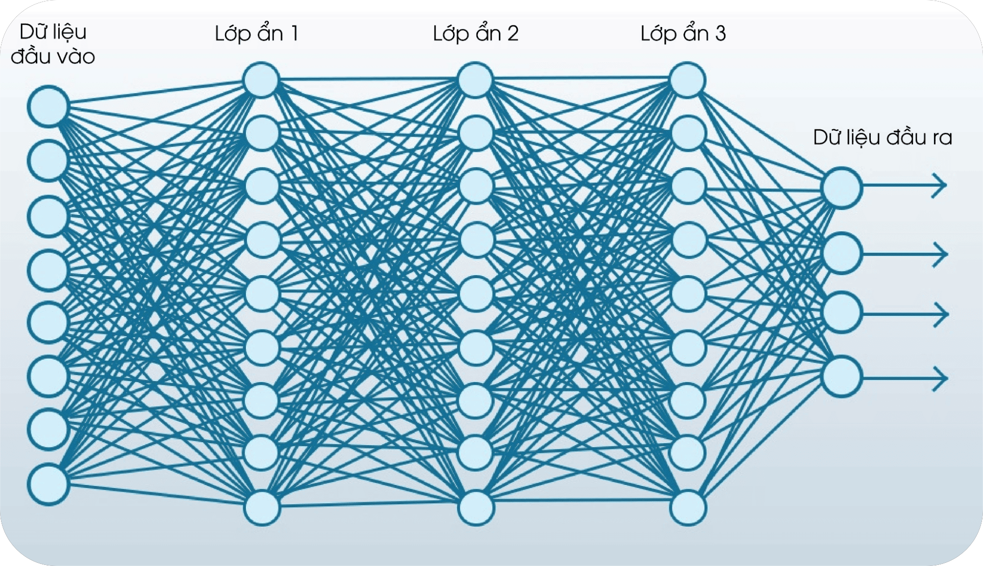
Phân đoạn ảnh
Nhận diện đối tượng
Học sâu(Deep Learning)
- Chia ảnh thành các vùng (regions) hoặc các đối tượng để dễ dàng phân tích. Các phương pháp phân đoạn phổ biến là phân đoạn dựa trên ngưỡng (thresholding), phân đoạn dựa trên biên, phân đoạn theo vùng (region-based segmentation).
- Xác định và phân loại các đối tượng trong ảnh. Các phương pháp nhận diện đối tượng bao gồm các thuật toán như SIFT (Scale-Invariant Feature Transform),HOG (Histogram of Oriented Gradients), LBP (Local Binary Patterns)
- Sử dụng các mạng nơ-ron nhiều lớp để học từ dữ liệu và thực hiện các tác vụ phức tạp như nhận dạng hình ảnh, phân loại, và xử lý ngôn ngữ tự nhiên.

Slide 6
XÂY DỰNG HỆ THỐNG
02

Slide 7

HỆ THỐNG THEO DÕI ĐỐI TƯỢNG
CÁC THÀNH PHẦN CHÍNH
Phát hiện đối tượng (Object Detection)
Xác định sự tồn tại của các đối tượng trong từng khung hình video.
Công cụ phổ biến: YOLO, SSD, Faster R-CNN.
Liên kết đối tượng giữa các khung hình (Object Association)
Gán nhãn hoặc theo dõi một đối tượng cụ thể qua các khung hình.
Dựa vào các đặc trưng như vị trí, kích thước, màu sắc, hoặc các đặc trưng học sâu.
Dự đoán vị trí (Motion Prediction)
Sử dụng các thuật toán dự đoán (Kalman Filter, Particle Filter) để dự đoán vị trí đối tượng trong khung hình tiếp theo.
Hữu ích khi đối tượng bị che khuất hoặc không phát hiện được.
Xử lý hậu kỳ (Post-Processing)
Làm sạch dữ liệu theo dõi, lọc các tín hiệu nhiễu, và tạo đường đi của đối tượng.

Slide 8
THỰC NGHIỆM
04

Slide 9
KẾT QUẢ THỰC NGHIỆM
Độ chính xác phát hiện
Precision: 82.5%.
Recall: 79.3%.
F1-score: 80.8%.
Tốc độ xử lý
Video từ tệp: 14 FPS.
Luồng camera: 12 FPS.
Độ trễ
Độ trễ trung bình: ~47ms.
Chất lượng video đầu ra
Bounding box và nhãn được hiển thị rõ ràng.
Video đầu ra đã không giữ được chất lượng gốc.
Tính ổn định
Hệ thống hoạt động liên tục trong 20 phút thử nghiệm không bị gián đoạn.

Slide 10
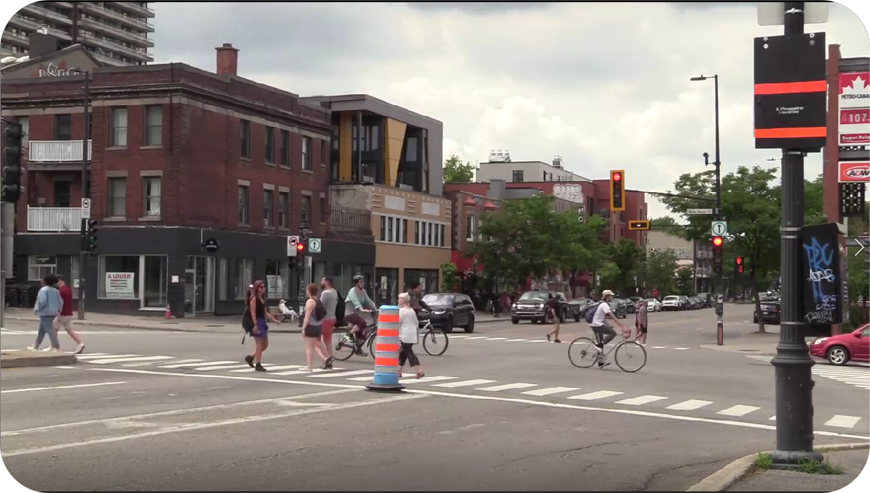
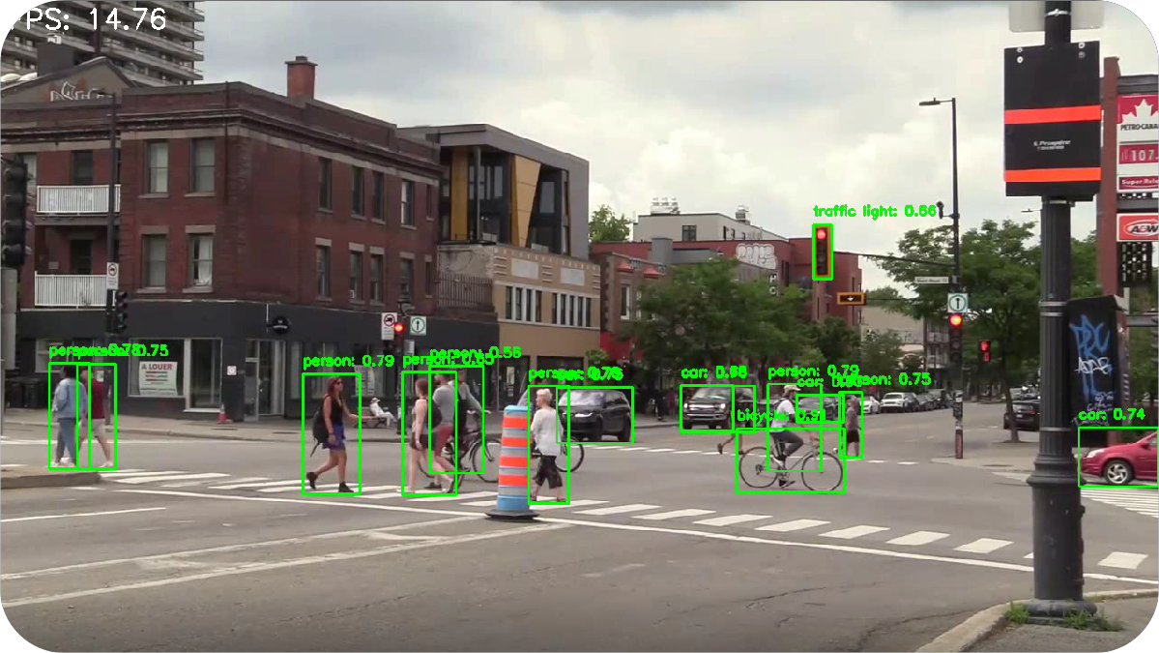
Hình ảnh ban đầu:
Hình ảnh đầu ra:

Slide 11
Thank You

